Slide 1
Тема: Создание интерфейса онлайн магазина «Пятёрочка» через язык программирования Python
Кутуликская средняя школа
Выполнили: Корнева Е.П
Прокопьев И.А
Проверил: Прокопьев А.А.

Slide 2
Цель и задачи.
Цель работы: Разработать интерфейс онлайн магазина.
Задачи:
Создать аккаунт
Загружать свои фотографии и изменять свои имена
Создать корзину и добавлять в неё товары
Использовать фильтры для поиска товаров в каталоге

Slide 3
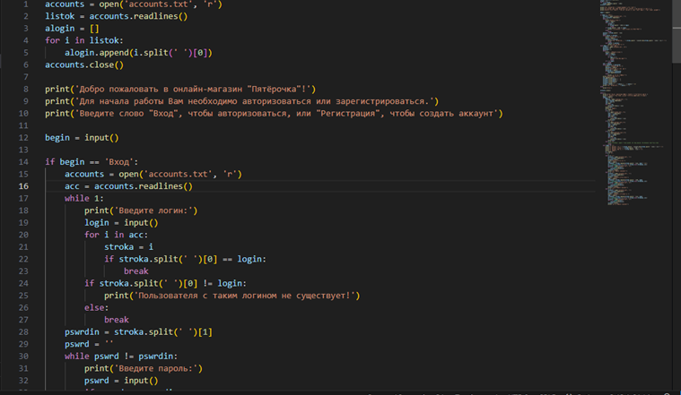
Вход в аккаунт

Slide 4
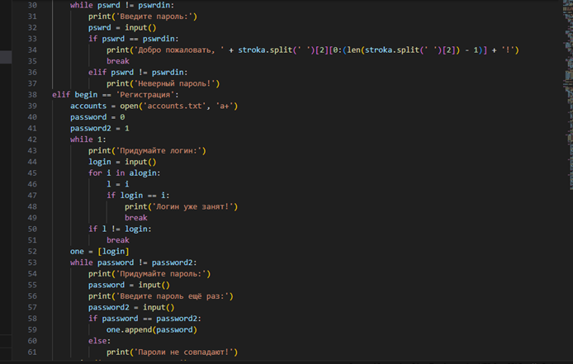

Slide 5
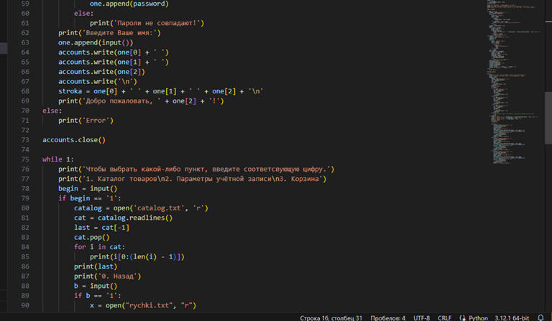
Выбор какого-либо пункта

Slide 6
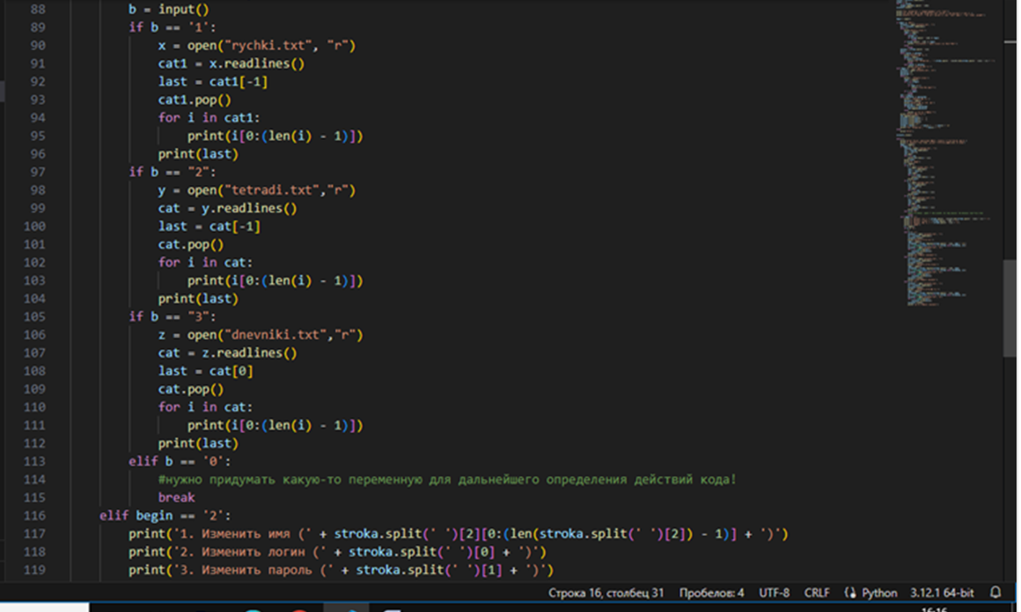
Изменения имени

Slide 7
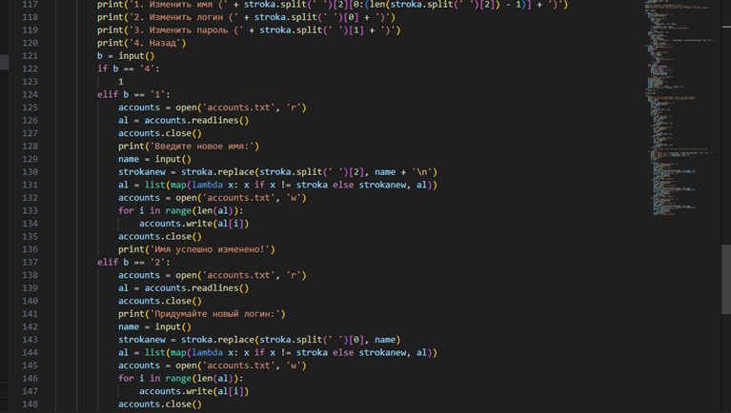

Slide 8
